Slide 1
ATM PROCESS
201011633 권혁주
201011661 류인곤

Slide 2
목차
1. Requirement - Usecase
2. Requirement - Domain Model
3. Requirement - 용어집
4. Analysis - ClassDiagram
5. Analysis - SequenceDiagram
6. Analysis – Comunication Diagram
7. Design – Detailed Class Diagram
8. Design – DB Schema
9. Implementation – Component Diagram
10. Implementation – Deployment Diagram
11. Implementation – 시연

Slide 3
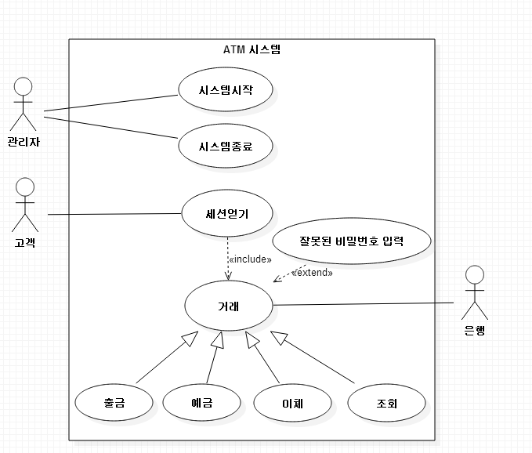
Requirment - Usecase

Slide 4
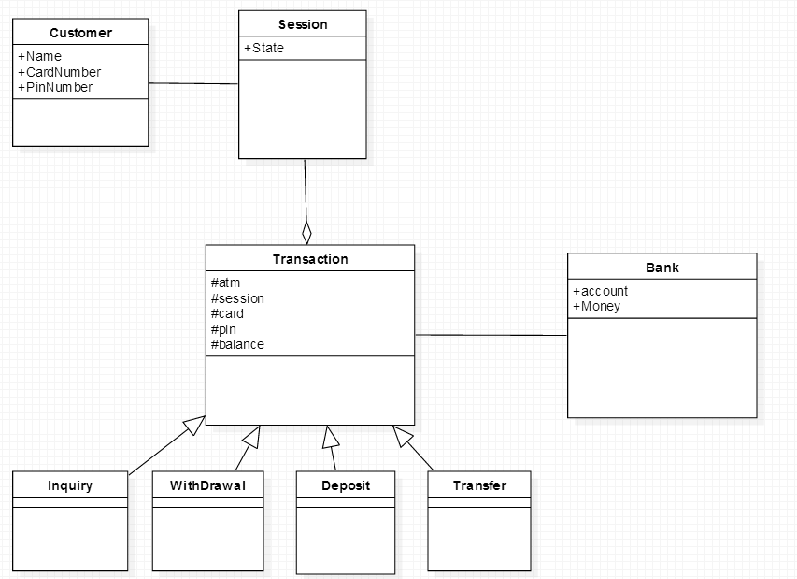
Requirment – Domain Model

Slide 5
Requirment – 용어집
Session : 사용자와 컴퓨터간의 활성화된 접속을 의미한다.
Transaction : 업무나 거래를 말한다.
WithDrawal : 은행업무에서 출금을 의미한다.
Deposit : 은행업무에서 예금을 의미한다.
Transfer : 은행업무에서 이체를 의미한다.
Inquiry : 은행업무에서 조회를 의미한다.

Slide 6
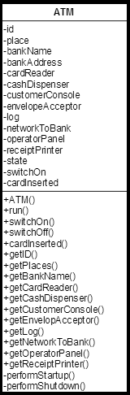
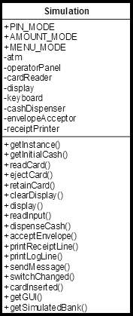
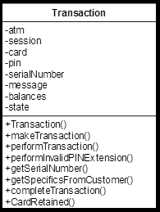
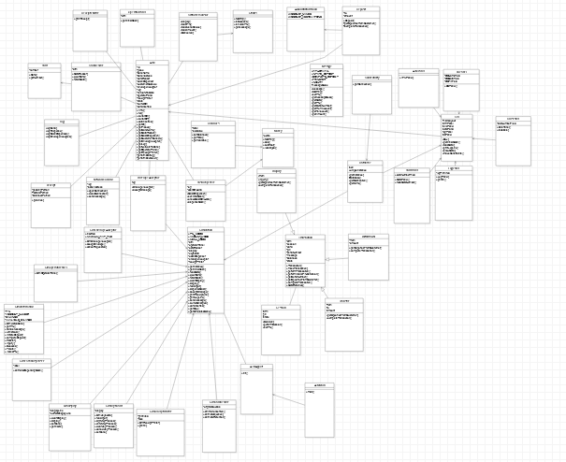
Analysis - ClassDiagram
40개의 클래스

Slide 7
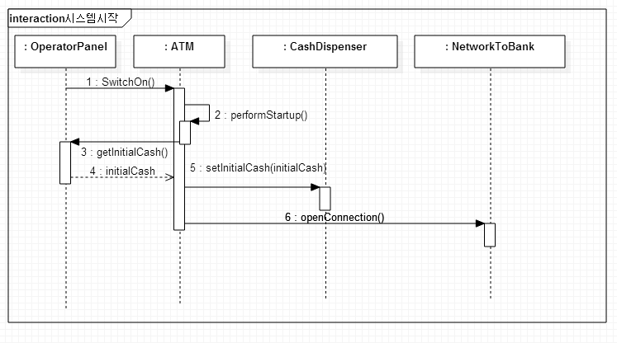
Analysis – Sequence Diagram

Slide 8
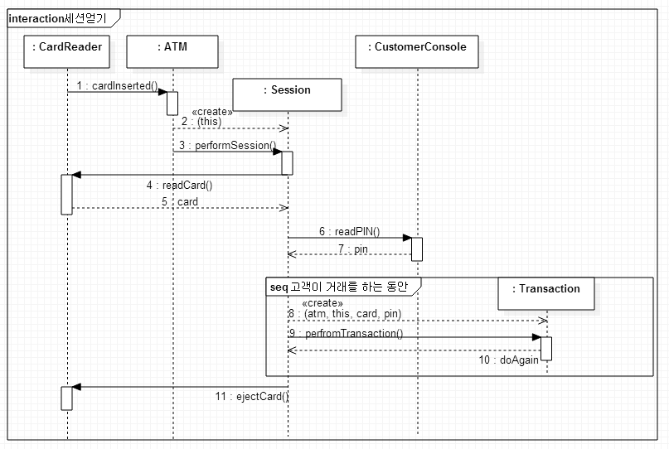
Analysis – Sequence Diagram

Slide 9
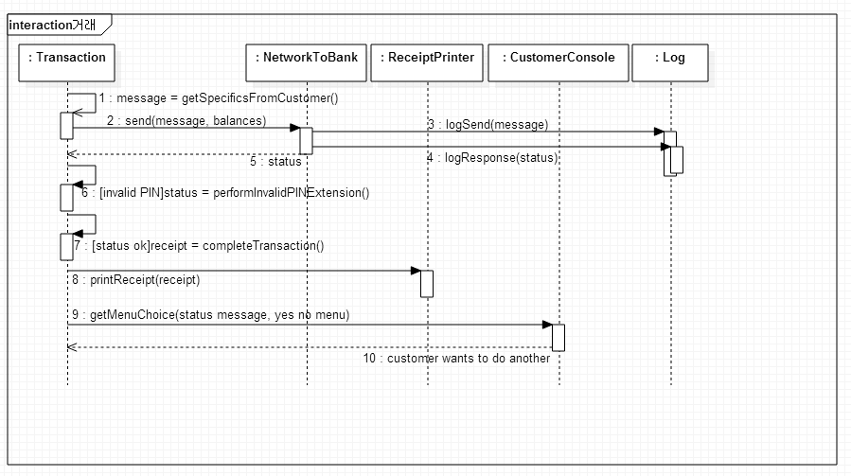
Analysis – Sequence Diagram

Slide 10
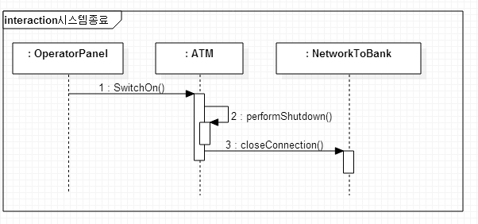
Analysis – Sequence Diagram

Slide 11
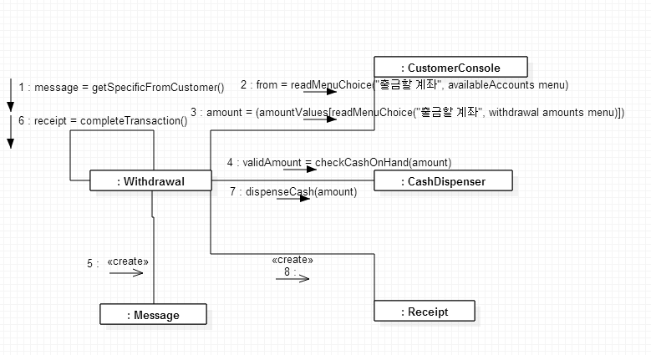
Analysis – Communication Diagram
출금 커뮤니케이션 다이어그램
Notes:
9가지의 흐름이 있는데 그중에서 Transaction 흐름을 좀더 구체적으로 표현하기위해 콜라보레이션을 사용했다. 콜라보레이션은 대화형흐름으로 시퀀스다이어그램 같이 메시지의 흐름을 나타내지만 추가적으로 객체와의 관계를 나타낸다.

Slide 12
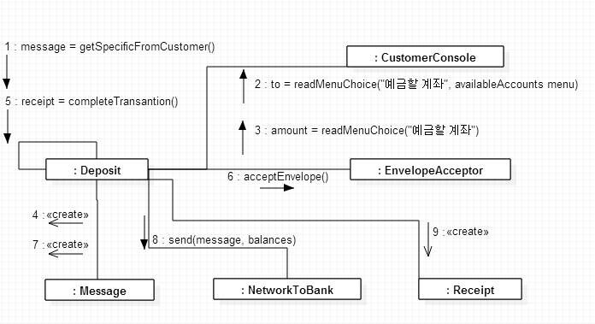
Analysis – Communication Diagram
예금 커뮤니케이션 다이어그램
Notes:
9가지의 흐름이 있는데 그중에서 Transaction 흐름을 좀더 구체적으로 표현하기위해 콜라보레이션을 사용했다. 콜라보레이션은 대화형흐름으로 시퀀스다이어그램 같이 메시지의 흐름을 나타내지만 추가적으로 객체와의 관계를 나타낸다.

Slide 13
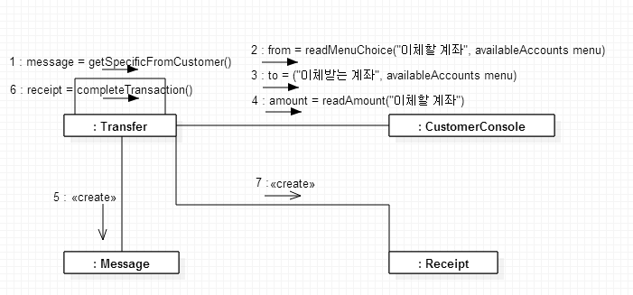
Analysis – Communication Diagram
이체 커뮤니케이션 다이어그램
Notes:
9가지의 흐름이 있는데 그중에서 Transaction 흐름을 좀더 구체적으로 표현하기위해 콜라보레이션을 사용했다. 콜라보레이션은 대화형흐름으로 시퀀스다이어그램 같이 메시지의 흐름을 나타내지만 추가적으로 객체와의 관계를 나타낸다.

Slide 14
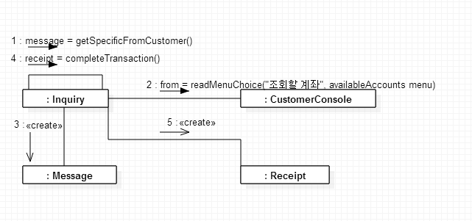
Analysis – Communication Diagram
조회 커뮤니케이션 다이어그램
Notes:
9가지의 흐름이 있는데 그중에서 Transaction 흐름을 좀더 구체적으로 표현하기위해 콜라보레이션을 사용했다. 콜라보레이션은 대화형흐름으로 시퀀스다이어그램 같이 메시지의 흐름을 나타내지만 추가적으로 객체와의 관계를 나타낸다.

Slide 15
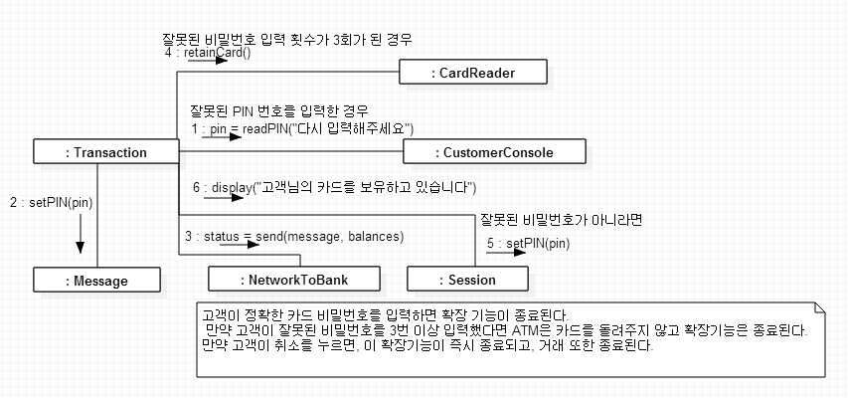
Analysis – Communication Diagram
잘못된 비밀번호 입력 커뮤니케이션 다이어그램
Notes:
9가지의 흐름이 있는데 그중에서 Transaction 흐름을 좀더 구체적으로 표현하기위해 콜라보레이션을 사용했다. 콜라보레이션은 대화형흐름으로 시퀀스다이어그램 같이 메시지의 흐름을 나타내지만 추가적으로 객체와의 관계를 나타낸다.

Slide 16
Design – CRC 카드
"Class - Responsibility - Collaborator“
(객체 - 책임 - 공동 작업자)의 약자
Notes:
9가지의 흐름이 있는데 그중에서 Transaction 흐름을 좀더 구체적으로 표현하기위해 콜라보레이션을 사용했다. 콜라보레이션은 대화형흐름으로 시퀀스다이어그램 같이 메시지의 흐름을 나타내지만 추가적으로 객체와의 관계를 나타낸다.

Slide 17
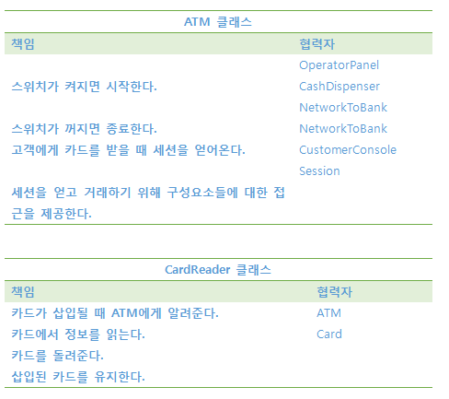
Design – CRC 카드
Notes:
9가지의 흐름이 있는데 그중에서 Transaction 흐름을 좀더 구체적으로 표현하기위해 콜라보레이션을 사용했다. 콜라보레이션은 대화형흐름으로 시퀀스다이어그램 같이 메시지의 흐름을 나타내지만 추가적으로 객체와의 관계를 나타낸다.

Slide 18
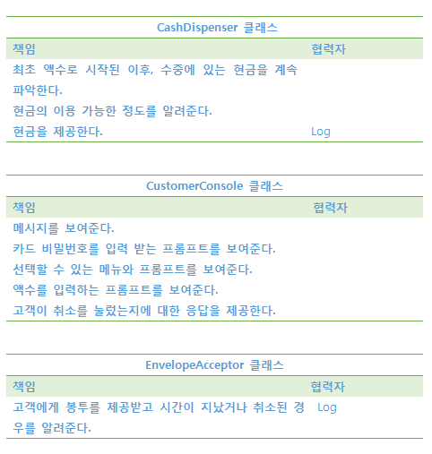
Design – CRC 카드
Notes:
9가지의 흐름이 있는데 그중에서 Transaction 흐름을 좀더 구체적으로 표현하기위해 콜라보레이션을 사용했다. 콜라보레이션은 대화형흐름으로 시퀀스다이어그램 같이 메시지의 흐름을 나타내지만 추가적으로 객체와의 관계를 나타낸다.

Slide 19
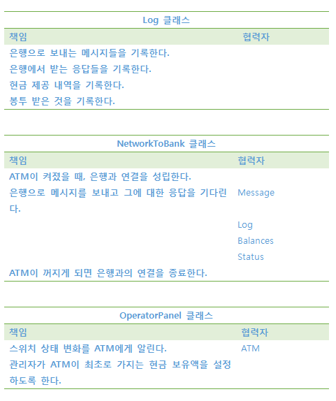
Design – CRC 카드
Notes:
9가지의 흐름이 있는데 그중에서 Transaction 흐름을 좀더 구체적으로 표현하기위해 콜라보레이션을 사용했다. 콜라보레이션은 대화형흐름으로 시퀀스다이어그램 같이 메시지의 흐름을 나타내지만 추가적으로 객체와의 관계를 나타낸다.

Slide 20
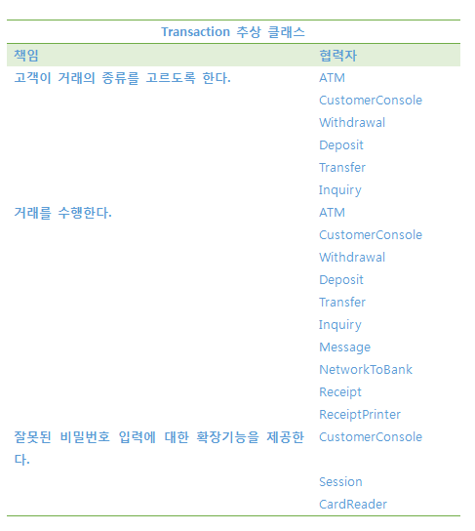
Design – CRC 카드
Notes:
9가지의 흐름이 있는데 그중에서 Transaction 흐름을 좀더 구체적으로 표현하기위해 콜라보레이션을 사용했다. 콜라보레이션은 대화형흐름으로 시퀀스다이어그램 같이 메시지의 흐름을 나타내지만 추가적으로 객체와의 관계를 나타낸다.

Slide 21
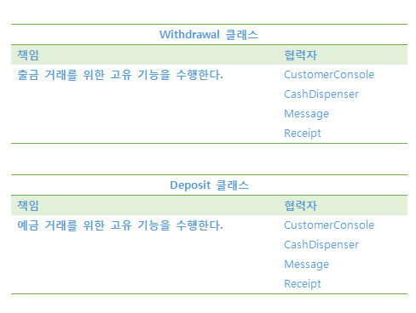
Design – CRC 카드
Notes:
9가지의 흐름이 있는데 그중에서 Transaction 흐름을 좀더 구체적으로 표현하기위해 콜라보레이션을 사용했다. 콜라보레이션은 대화형흐름으로 시퀀스다이어그램 같이 메시지의 흐름을 나타내지만 추가적으로 객체와의 관계를 나타낸다.

Slide 22
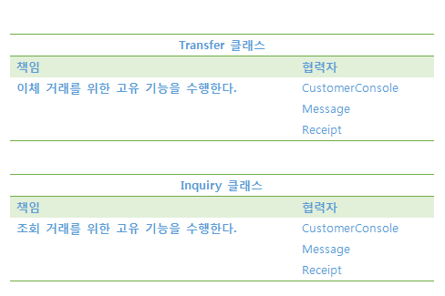
Design – CRC 카드
Notes:
9가지의 흐름이 있는데 그중에서 Transaction 흐름을 좀더 구체적으로 표현하기위해 콜라보레이션을 사용했다. 콜라보레이션은 대화형흐름으로 시퀀스다이어그램 같이 메시지의 흐름을 나타내지만 추가적으로 객체와의 관계를 나타낸다.

Slide 23
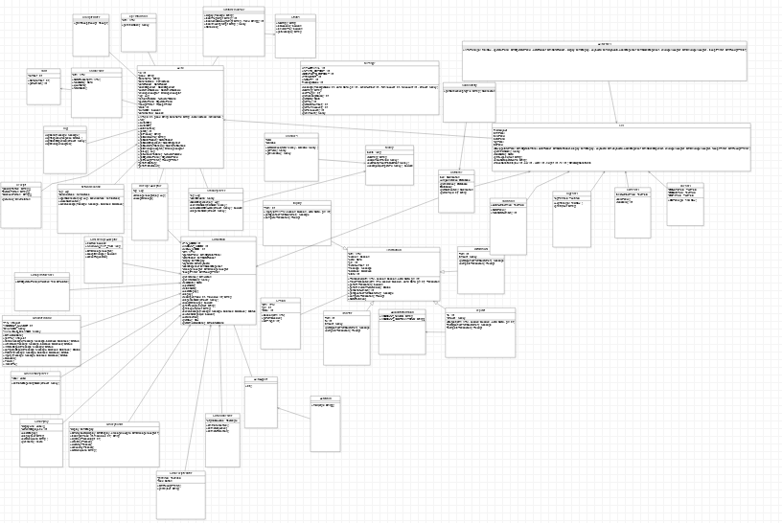
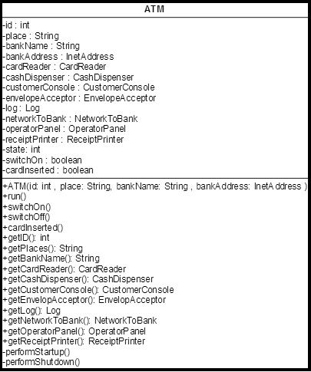
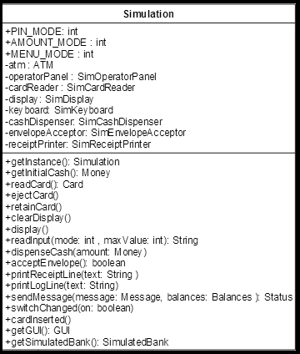
Design – Detailed Class Diagram
Notes:
9가지의 흐름이 있는데 그중에서 Transaction 흐름을 좀더 구체적으로 표현하기위해 콜라보레이션을 사용했다. 콜라보레이션은 대화형흐름으로 시퀀스다이어그램 같이 메시지의 흐름을 나타내지만 추가적으로 객체와의 관계를 나타낸다.

Slide 24
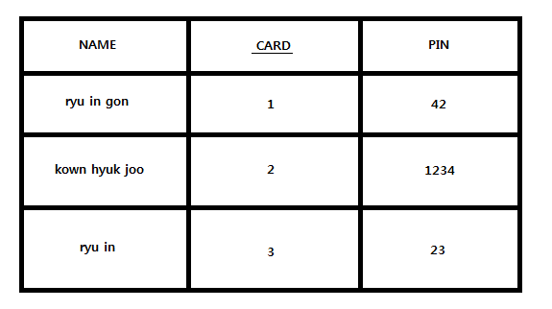
Design – DataBase Schema
Atm
Notes:
9가지의 흐름이 있는데 그중에서 Transaction 흐름을 좀더 구체적으로 표현하기위해 콜라보레이션을 사용했다. 콜라보레이션은 대화형흐름으로 시퀀스다이어그램 같이 메시지의 흐름을 나타내지만 추가적으로 객체와의 관계를 나타낸다.

Slide 25
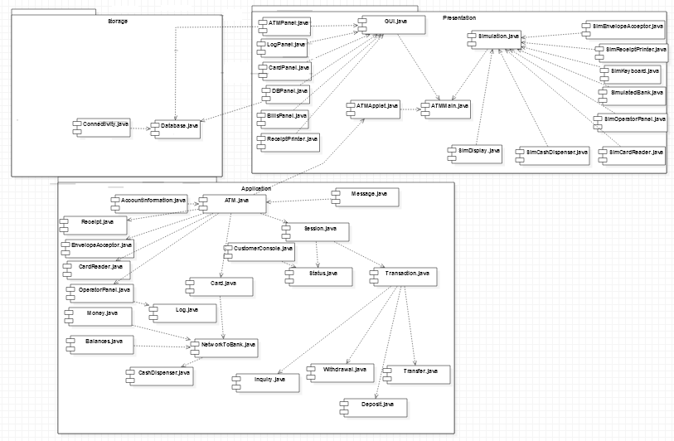
Implemetation – Component Diagram
Notes:
9가지의 흐름이 있는데 그중에서 Transaction 흐름을 좀더 구체적으로 표현하기위해 콜라보레이션을 사용했다. 콜라보레이션은 대화형흐름으로 시퀀스다이어그램 같이 메시지의 흐름을 나타내지만 추가적으로 객체와의 관계를 나타낸다.

Slide 26
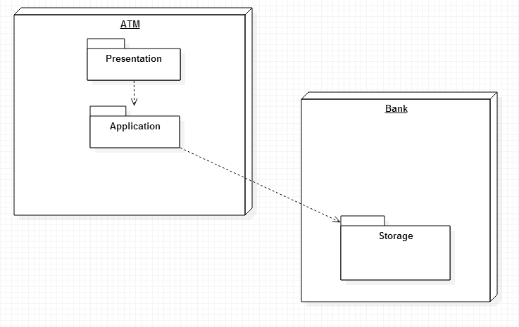
Implemetation – Deployment Diagram
Notes:
9가지의 흐름이 있는데 그중에서 Transaction 흐름을 좀더 구체적으로 표현하기위해 콜라보레이션을 사용했다. 콜라보레이션은 대화형흐름으로 시퀀스다이어그램 같이 메시지의 흐름을 나타내지만 추가적으로 객체와의 관계를 나타낸다.

Slide 27
시연

Slide 28
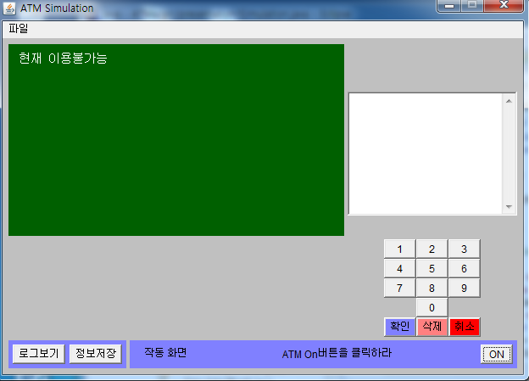
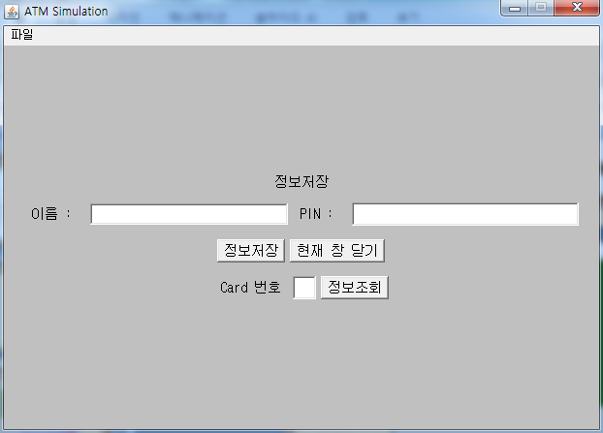
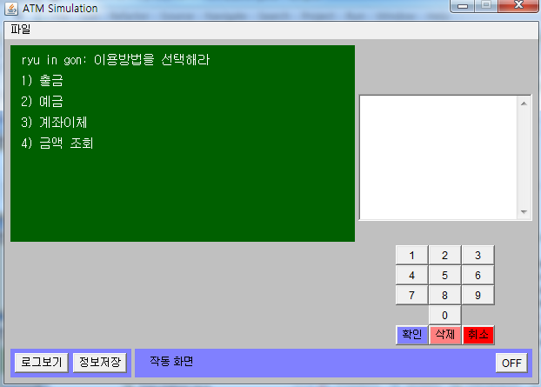
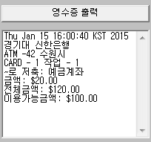
Implemetation - 시연

Slide 29
Implemetation - 시연
커뮤니케이션 다이어그램 데모

Slide 30
Q/A

Slide 31
감사합니다

